Slide 1
第二章
图形化桌面环境介绍
Notes:
《计算机导论》
第一章 计算思维基础知识

Slide 2
主要内容
X Window System
KDE和GNOME环境
GNOME基本操作
  任务栏、桌面区、网络应用、附件、系统工具
麒麟操作系统简介
1-<number>

Slide 3
2.1 X Window系统
所谓X Window系统，是在UNIX/Linux系统中提供图形化用户界面支持的视窗系统，也被称为X或X11。
借助于X Window系统，用户可以方便的同系统进行交互。系统可以展示给用户非常友好的界面效果。
1-<number>

Slide 4
2.1 X Window系统
微软的Windows系统与操作系统本身紧密结合，成为视窗操作系统；而X Window系统并不是操作系统，只是运行于UNIX/Linux操作系统之上的一个应用程序。即微软的图形支持是内核级别的，而Linux的X window系统是应用程序级别的。
1-<number>

Slide 5
2.1.1 X Window系统历史
Linux系统中的图形桌面环境使用的X Window系统，其最早来源于1984年在麻省理工学院与 DEC公司的研发的“X Window System”项目。提供UNIX机器上运行优良的视窗系统。
X Window系统建立了一个分散的、与硬件无关的、网络透明的图形环境。借助于X Window系统，Linux就不再是枯燥的符号界面，而是有着美观方便的图形界面的窗口程序。
1-<number>

Slide 6
2.1.2 简介
X Window系统为开发基于图形的分布式应用程序提供软件工具和标准应用程序编程接口。设计的应用程序与硬件无关，为最终用户和X Window应用软件的开发人员提供了很大的灵活性。
X Window系统通过软件工具及架构协议来建立系统所用的图形用户界面，此后逐渐扩展适用到各型各色的其他操作系统上。
1-<number>

Slide 7
X Window系统的核心概念是客户机/服务器架构。
X Window系统提供了不局限于一个系统的环境，它是基于网络的。
应用程序可以在不同的服务器上或网络工作站上运行，并在网络其他部分的X window终端或工作站上显示。即应用程序的运行和显示是分离的。
1-<number>

Slide 8
2.1.3 X Window系统的结构
与Windows系统的桌面不同的是，X Window是基于网络的图形系统。
X Window系统由X服务器、X客户端、X 协议三部分组成。
1-<number>

Slide 9
（1）X服务器
X Server是控制显示器和输入设备（键盘和鼠标）的软件（程序）。X Server可以创建视窗，在视窗中绘图和文字，回应X Client程序的“需求”（requests），但它不会自己完成，只有在Client程序提出需求后才完成动作。
对操作系统而言，X Server只是一个普通的用户程序（X服务器软件）而已，因此很容易更换新版本，甚至更换成第三方提供的原始程序。
1-<number>

Slide 10
（2）X 客户端
X Client是使用系统视窗功能的一些应用程序。在X下的应用程序称做X Client，原因是它是X Server的客户，要求X Server回应它的请求完成特定动作。
任何一个X应用程序，包括WM（windows manager）在内都是X Client。X Client不负责任何显示图形相关的具体操作，只和X Server交互，由X Server负责完成其图形显示任务，这种交互一般来说是通过在底层调用X lib实现的。
X Client的核心任务是计算和数据处理。更确切的说是消息处理。
1-<number>

Slide 11
（3）协议
X protocol是Xserver与XCleint之间的通信协议，同时也定义了应用程序和它的显示之间的客户/服务器关系。从本质上来说，它是一种远程显示协议。
通过这个协议，应用程序和它的显示被分离开来，隐藏了操作系统和硬件的特殊性，简化了应用程序的开发。
1-<number>

Slide 12
X Window系统工作方式
Server和Client可以独立位于同一台主机或网络上的不同主机上，通过X协议，Client对Server提出请求，如开启一个窗口，Server收到请求后就会在屏幕上绘制一个窗口。当用户按下鼠标，或是输入字符后，Server会把它们作为X事件传给Client去处理。
这样，只要本地主机上有Server，就可以用远程的主机来执行Client，并把结果显示在本地的显示器上。
1-<number>

Slide 13
一个基于X的应用程序需要运行并显示内容时就连接到X服务器，开始用X协议和服务器交谈。
比如一个X应用程序要在屏幕上输出一个圆，那么它就用X协议对X服务器说:喂!我需要在屏幕上画一个圆。
X应用程序只负责告诉X服务器在屏幕的什么地方用什么颜色画一个多大的圆，而具体的“画”的动作，比如这个圆如何生成，用什么显卡的驱动程序去指挥显卡完成等等工作是由X服务器来完成的。
1-<number>

Slide 14
X服务器还负责捕捉键盘和鼠标的动作。假设X服务器捕捉到鼠标的左键被按下了，就告诉X应用程序：应用程序先生，我发现鼠标被按下了，有什么指示吗?
如果X应用程序被设计成当按下鼠标左健后再在屏幕上画一个正方形的话，X应用程序就对X服务器说：请再画一个正方形。
当然他会告诉服务器在什么地方用什么颜色画多大的正方形，但不关心具体怎么画--那是服务器的事情。
1-<number>

Slide 15
X Window系统的核心是X服务器。
它主要负责：
  支持各种显卡和显示器类型；
  X Window显示的分辨率、刷新速度和颜色深度；
  基本的窗口管理，包括显示和关闭窗口、跟踪鼠标和击键。
1-<number>

Slide 16
2.1.4 X Window系统与Microsoft Windows的比较
两者有本质的不同。例如，Microsoft是完整的操作系统，具有从内核到shell到窗口环境等所有的内容，而X Window只是操作系统的一部分，即窗口环境。
（1） 相同点
主要相似之处在于两者都有图形界面，都可以处理多个窗口。
它们都允许用户通过键盘和简单字符以外的其他方式进行信息交互。用户可以利用键盘和鼠标，建立组和菜单、窗体、窗口和对话框界面。
1-<number>

Slide 17
（2） 不同点
界面的灵活性
X window系统环境具有灵活性的界面，使 X window系统可以通过不同的窗口管理器生成不同的界面。
而windows界面是固定的，它的某些定制工具也只是提供给用户外观的差别。
1-<number>

Slide 18
（2） 不同点
界面配置的微调控制
X window系统的窗口环境和界面的各个方面都提供了微调控制。
通过设置选项，用户可以控制窗口环境和界面的各个方面，如背景、前景到光标的颜色、默认字体以及默认窗口尺寸等。
1-<number>
Notes:
《计算机导论》
第一章 计算思维基础知识

Slide 19
（2） 不同点
C/S技术
X windows 采用C/S模式，应用程序是X服务器的客户机，负责处理信息工作，这使得它特别适合网络环境，应用程序可以在网络上的一台机器上运行，而在另外一台机器上输出。
而windows的高端版本，如windows 2000系统上才提供有限的支持，而在Linux最低级的系统上提供该功能。
1-<number>
Notes:
《计算机导论》
第一章 计算思维基础知识

Slide 20
X Window系统是一个框架，本身只定义了最基本的窗口功能，如建立窗口、鼠标控制和键盘输入等，实际上所有显示在X屏幕上的外观及控制等界面都要由窗口管理器其来管理。
窗口管理器也是一个客户程序。因此，在X系统下的界面环境弹性非常大，用户可以选择任意窗口管理器，而每一种窗口管理器都提供不同的窗口外观、控制方式和功能。大多窗口管理器还具备很强可定制性，即使同一种窗口管理器在外观上也会不尽相同。
X Window下的窗口管理器有很多种，如AfterStep、Window Maker、FVWM2、Enlightment等，这些窗口管理器各具特色，用户可以选择使用。
1-<number>

Slide 21
为了使得X Window更加易于使用，各个公司与组织都针对它开发了许多集成桌面环境，GNOME与KDE是目前Linux/UNIX系统最流行的图形操作环境，这些桌面环境都包括了窗口管理器。
所谓桌面环境就是包括窗口管理器，面板，桌面，以及一整套应用程序和系统工具在内的套件。
1-<number>

Slide 22
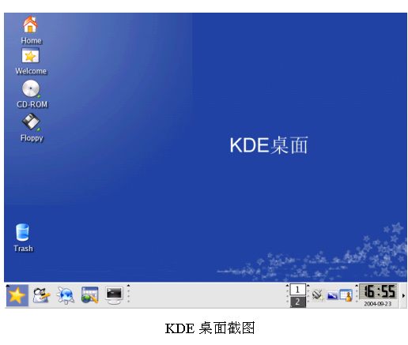
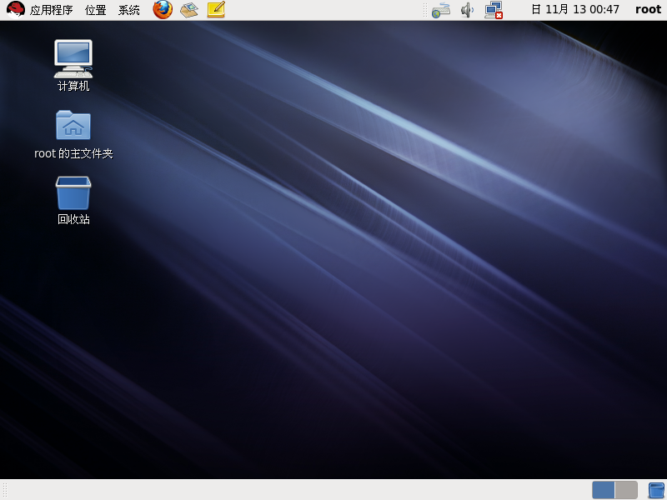
2.2 KDE和GNOME环境
Linux桌面环境
Linux桌面环境，是一种很多程序和函数库的集合。它们的设计目的是提供一致的、方便的操作方式来满足普通用户的需要。
GNOME桌面截图
1-<number>

Slide 23
2.2.1 KDE
KDE（K Desktop Environment），即K桌面环境，由德国人Mathias Ettrich与1996年10月创建
KDE项目将超越Windows作为自己的目标
  KDE优点：
  功能十分丰富强大
  采用现代化用户界面
  高度可定制性和灵活性
  范围广泛的软件兼容性
  KDE缺点：
  稍重的资源占用
  某些组件使用起来似乎过于复杂
1-<number>

Slide 24
KDE应用程序
KDE主要包含以下应用程序
  Konqueror（档案管理与网页浏览器）
  Amarok（音乐播放器）
  Gwenview（图像浏览器）
  Kaffeine（媒体播放器）
  Kate（文本编辑器）
  Kopete（即时通讯软件）
  KOffice（办公软件套件）
  Kontact（个人信息管理软件）
  KMail（电子邮件客户端）
  Konsole（终端模拟器）
  K3B（光盘烧录软件）
  KDevelop（集成开发环境）
1-<number>

Slide 25
2.2.2 GNOME
GNOME（GNU Network Object Model Environment，GNU网络对象模块环境）计划于1997年8月由Miguel de Icaza和Federico Mena发起，目的是取代KDE。
GNOME的兴起很大程度上是因为KDE中使用的Qt链接库最初并未采用开源协议，限制了其应用。
GNOME 更讲究简单、高效，运行速度比KDE更快。
1-<number>

Slide 26
2.2.2 GNOME
GNOME 是各Linux发行版采用最为广泛、最流行的桌面环境之一，许多Linux发行版都使用GNOME作为默认桌面环境。
主要有 Debian、Fedora、openSUSE 和 Ubuntu GNOME。
  GNOME优点：
  现代和友好的用户界面
  能够通过Shell扩展延伸功能
  可定制性强
  GNOME缺点：
  扩展管理不尽如人意
1-<number>

Slide 27
GNOME应用程序
GNOME下的主要应用程序如下。
  Abiword（文字处理器）
  Epiphany（网页浏览器）
  Evolution（联系/安排和E-mail管理）
  Gaim（即时通讯软件）
  gedit（文本编辑器）
  The Gimp（高级图像编辑器）
  Gnumeric（电子表格软件）
  GnomeMeeting（IP电话或者电话软件）
  Inkscape（矢量绘图软件）
  Nautilus（文件管理器）
  Rhythmbox（类型Apple iTunes的音乐管理软件）
  Totem（媒体播放器）
1-<number>

Slide 28
切换控制台
麒麟操作系统默认启动控制台为GNOME
Ctrl+Alt+F3可以切换到控制台到命令行界面
1-<number>

Slide 29
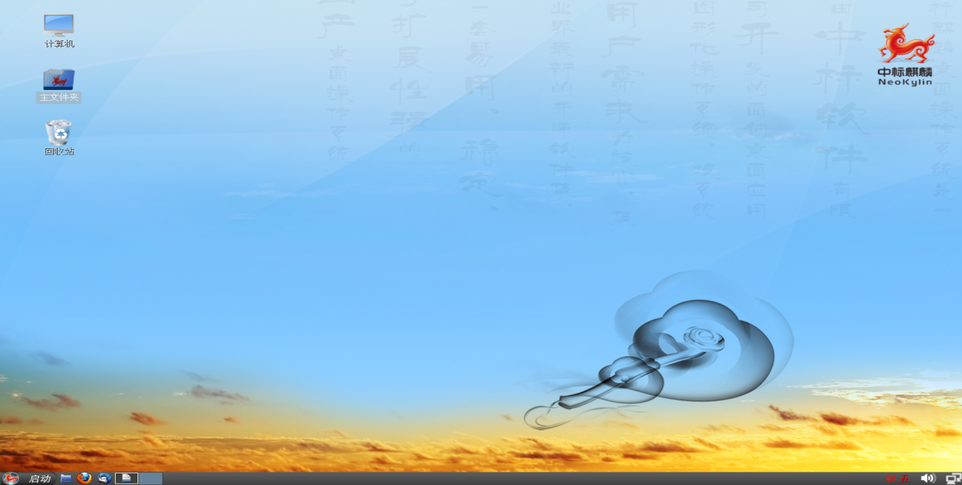
GNOME桌面环境
任务栏
  GNOME桌面底部的长条形区域，包括启动菜单，快速启动区和虚拟工作区。
桌面区
  任务栏上方的整个屏幕区域，用于存放用户定义的应用程序图标以及文件系统
桌面区
任务栏
1-<number>

Slide 30
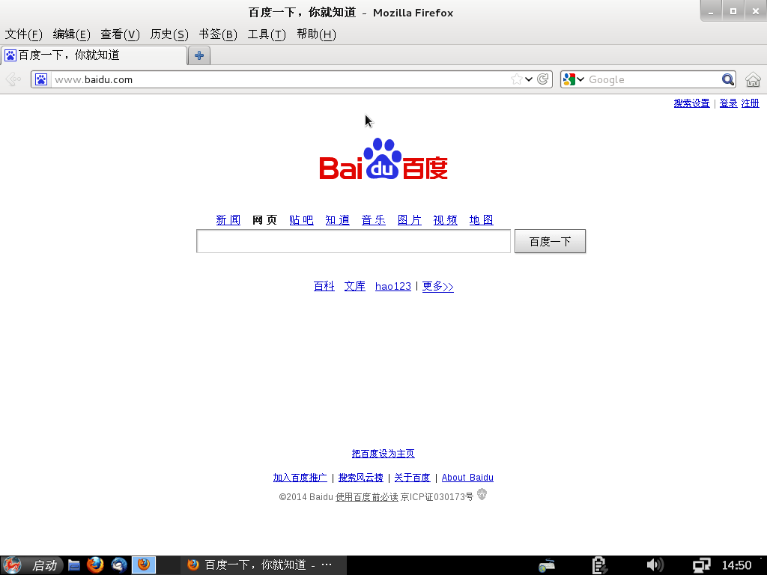
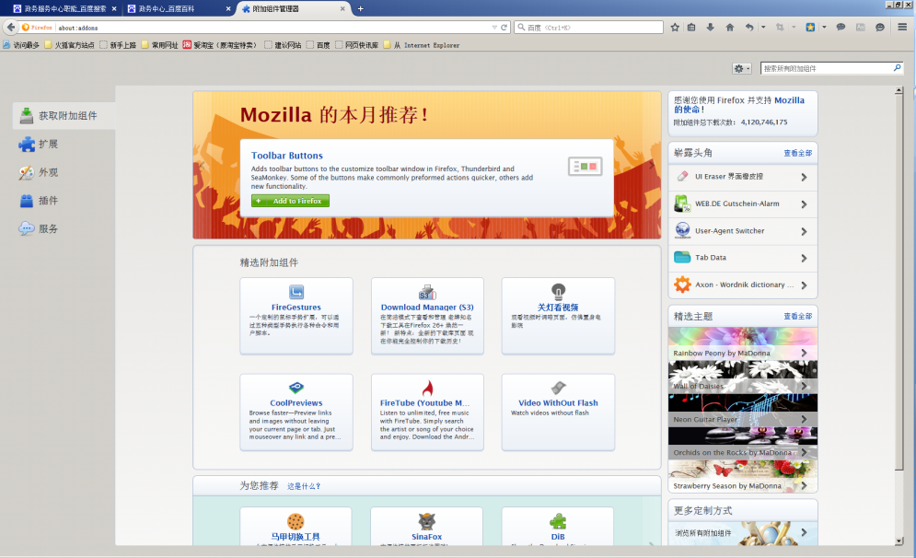
2.3 麒麟操作系统应用程序
网络浏览器Firefox
  开源
  支持附加组件
1-<number>

Slide 31
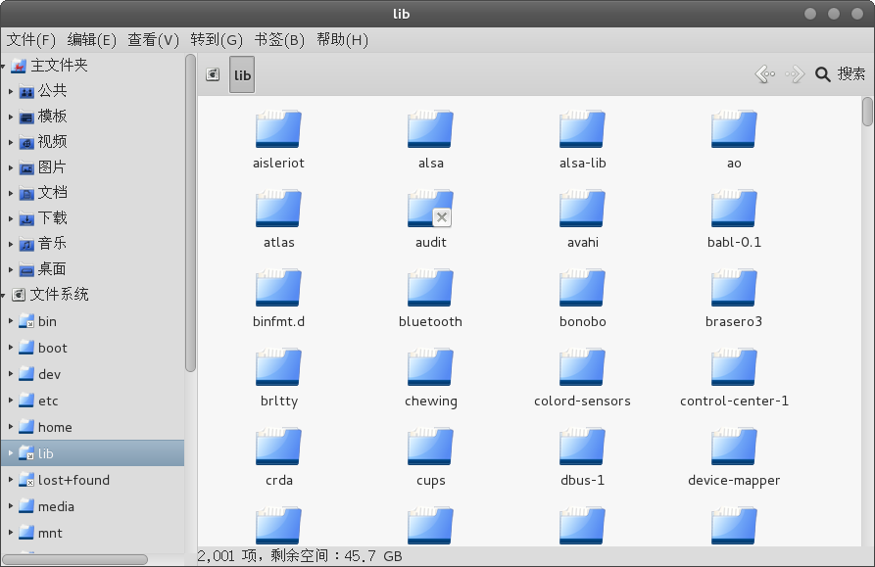
麒麟操作系统应用程序
文件浏览器
  文件和文件夹（目录）操作
    剪切、复制、粘贴、重命名……
  驱动器操作
    挂载、弹出……
1-<number>

Slide 32
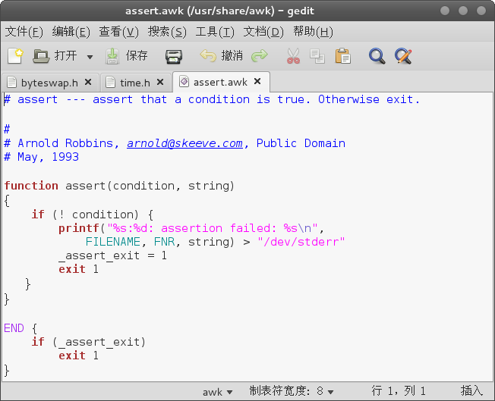
麒麟操作系统应用程序
gedit文本编辑器
  相当于Windows记事本功能
  多文件编辑
  高级语言关键字标识
1-<number>

Slide 33
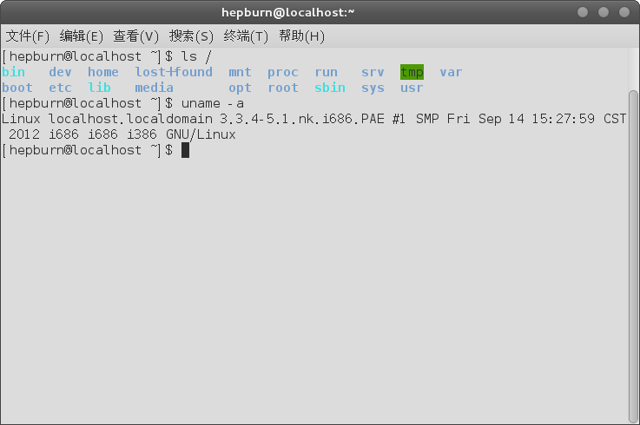
麒麟操作系统应用程序
终端
  提供Shell运行环境
  支持剪切、复制、粘贴操作
1-<number>

Slide 34

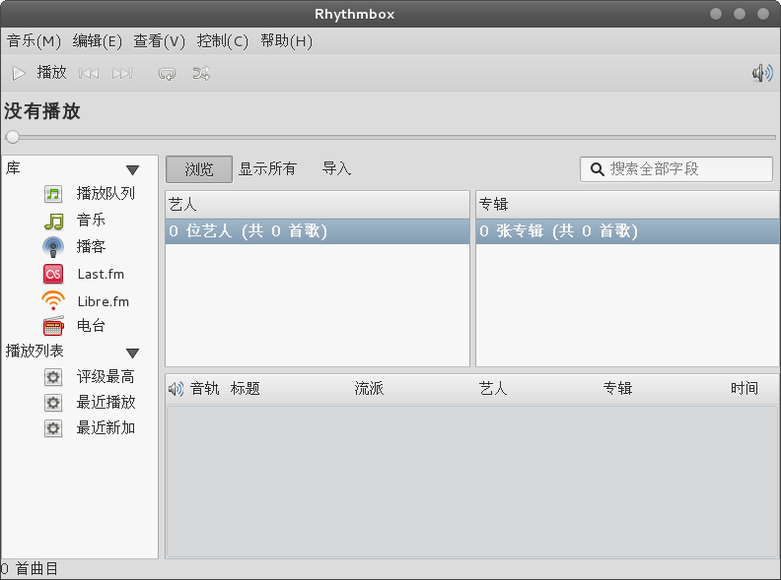
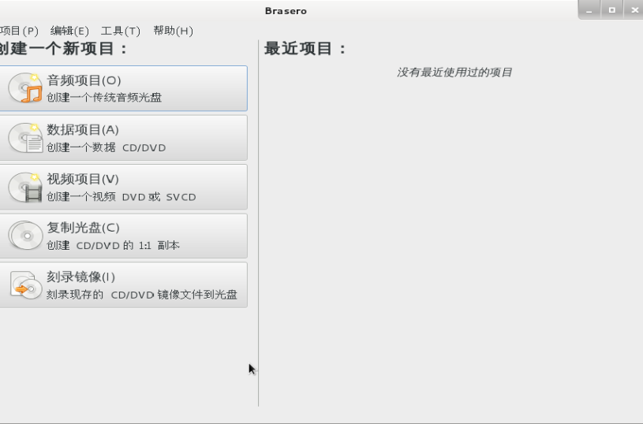
麒麟操作系统应用程序
多媒体播放器
光盘刻录
1-<number>

Slide 35
思考题
1、X Window系统是什么，由几部分组成，各有何功能。
1-<number>
Notes:
《计算机导论》
第一章 计算思维基础知识

